Slide 1
Học viện Công nghệ Bưu chính Viễn thông
Báo cáo
Bài tập lớn
Nguyễn Công Hiệp
Nguyễn Phú Tiến
GV: VŨ HOÀI NAM
Hoàng Quốc Việt
Nhóm 9

Slide 2
Phần 3
Phần 2
Phần 1
Học viện Công nghệ Bưu chính Viễn thông
TỔNG QUAN
DỰ ĐOÁN NGUY CƠ
MẮC BỆNH UNG THƯ VÚ
XÂY DỰNG CHƯƠNG TRÌNH
KẾT LUẬN
AI

Slide 3
Phần 1
TỔNG QUAN
Phần 2
XÂY DỰNG CHƯƠNG TRÌNH
Phần 3
KẾT LUẬN

Slide 4

Phần 1
TỔNG QUAN

Slide 5
TỔNG QUAN
Chủ đề “Dự đoán nguy cơ mắc bệnh Ung thư vú”: Ung thư vú là loại ung thư phổ biến nhất ở phụ nữ trên toàn thế giới. Nó chiếm 25% tổng số ca ung thư và ảnh hưởng đến hơn 2,1 triệu người. Ung thư vú bắt đầu khi các tế bào trong vùng vú bắt đầu phát triển không kiểm soát. Những tế bào này thường tạo thành khối u có thể được nhìn thấy thông qua tia X hoặc cảm nhận được dưới dạng cục u trong vùng vú.
Sử dụng các thư viện và framework như Sklearn, Numpy, Pandas và Mô hình học máy (Random forest, Descision tree Classification, Linear regression,… ) để so sánh hiệu quả.

Slide 6

Phần 1
TỔNG QUAN
Phần 2
XÂY DỰNG CHƯƠNG TRÌNH
Phần 3
KẾT LUẬN

Slide 7
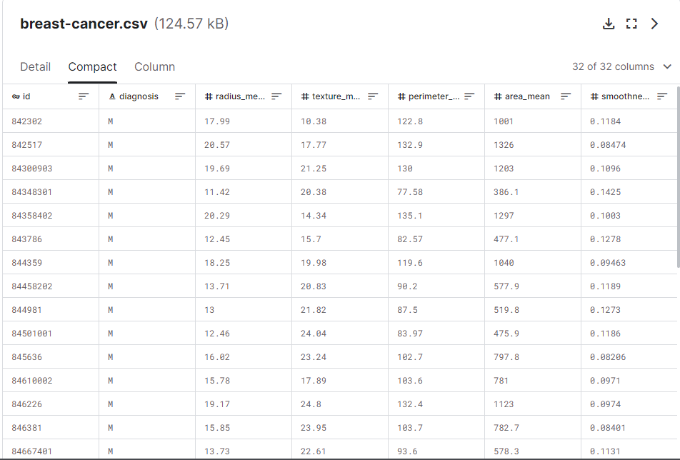
XÂY DỰNG CHƯƠNG TRÌNH
* Data sử dụng :

Slide 8
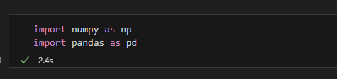
XÂY DỰNG CHƯƠNG TRÌNH
Thư viện sử dụng:

Slide 9
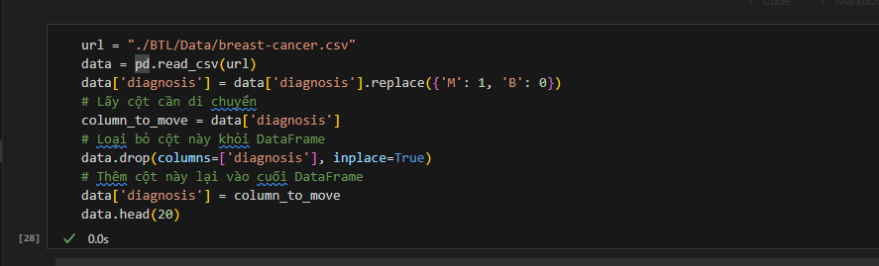
XÂY DỰNG CHƯƠNG TRÌNH
Xử lý dữ liệu

Slide 10
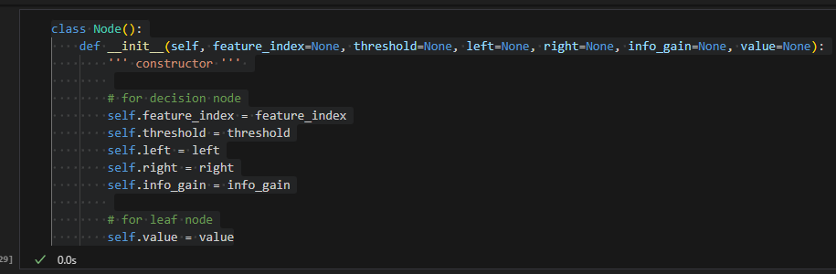
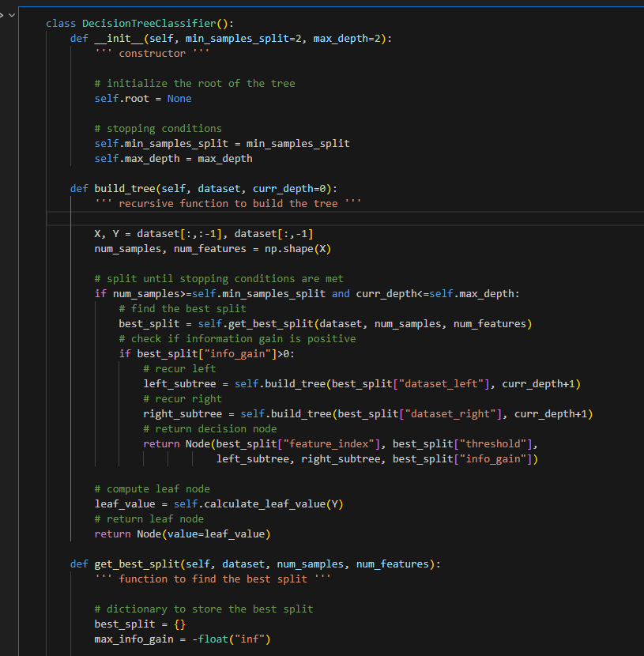
XÂY DỰNG CHƯƠNG TRÌNH
Xây dựng Desition Tree

Slide 11
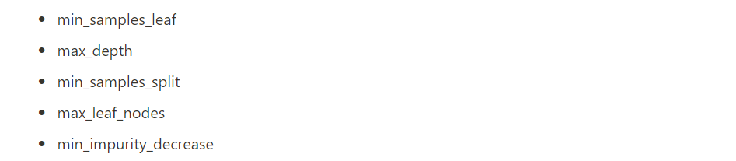
XÂY DỰNG CHƯƠNG TRÌNH
Điều Kiện Dừng

Slide 12
XÂY DỰNG CHƯƠNG TRÌNH
min_samples_leaf:
Ý nghĩa: Số lượng mẫu tối thiểu cần để tạo một lá của cây.
Tác động: Giảm giúp tránh tình trạng quá mức phức tạp và giảm khả năng overfitting.
max_depth:
Ý nghĩa: Độ sâu tối đa của cây.
Tác động: Giới hạn độ sâu của cây, giúp tránh overfitting.
min_samples_split:
Ý nghĩa: Số lượng mẫu tối thiểu cần để chia một nút.
Tác động: Giảm khả năng overfitting bằng cách đảm bảo rằng một nút cần đủ dữ liệu để chia.
max_leaf_nodes:
Ý nghĩa: Số lượng lá tối đa trong cây.
Tác động: Giúp kiểm soát kích thước của cây, có thể giúp tránh overfitting.
min_impurity_decrease:
Ý nghĩa: Một nút sẽ được chia nếu việc chia tạo ra mức độ không chắc chắn giảm đủ.
Tác động: Điều này giúp kiểm soát quá trình chia nút dựa trên giảm độ không chắc chắn.

Slide 13
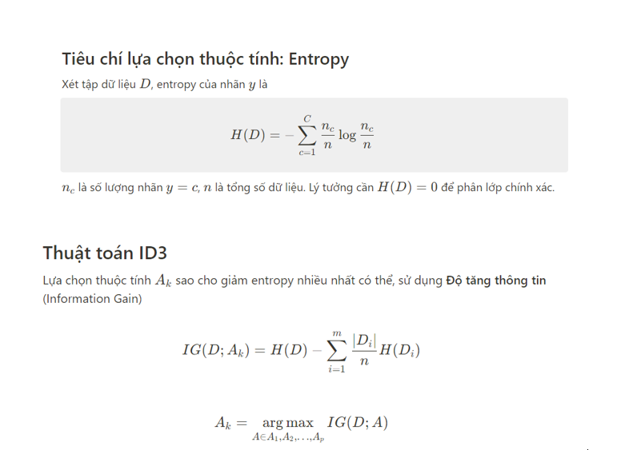
XÂY DỰNG CHƯƠNG TRÌNH

Slide 14
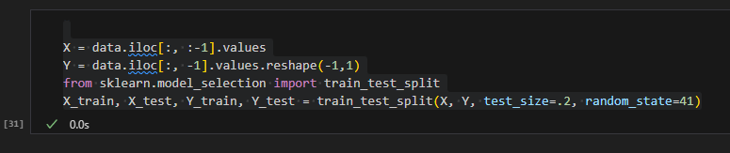
XÂY DỰNG CHƯƠNG TRÌNH
Chia tập dữ liệu
X_train, X_test: Tập huấn luyện và tập kiểm tra của các đặc trưng.
Y_train, Y_test: Tập huấn luyện và tập kiểm tra của biến phụ thuộc hoặc nhãn.
test_size=0.2: Chỉ định rằng 20% của dữ liệu sẽ được sử dụng làm tập kiểm tra. Bạn có thể điều chỉnh giá trị này theo nhu cầu của mình.
random_state=41: Một số nguyên để đảm bảo rằng mỗi lần bạn chạy mã, việc chia tập dữ liệu sẽ luôn cho kết quả như nhau. Nếu bỏ qua tham số này, mỗi lần chạy có thể tạo ra một chia tập dữ liệu khác nhau.

Slide 15
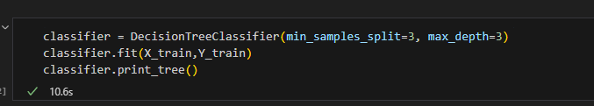
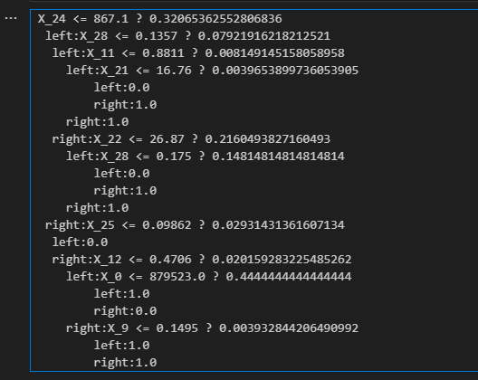
XÂY DỰNG CHƯƠNG TRÌNH
Huấn luyện

Slide 16
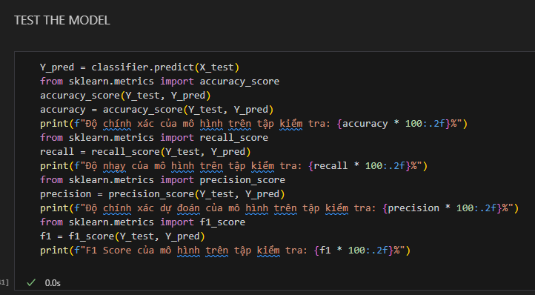
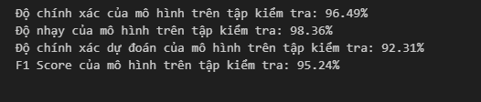
XÂY DỰNG CHƯƠNG TRÌNH
Đánh giá mô hình

Slide 17
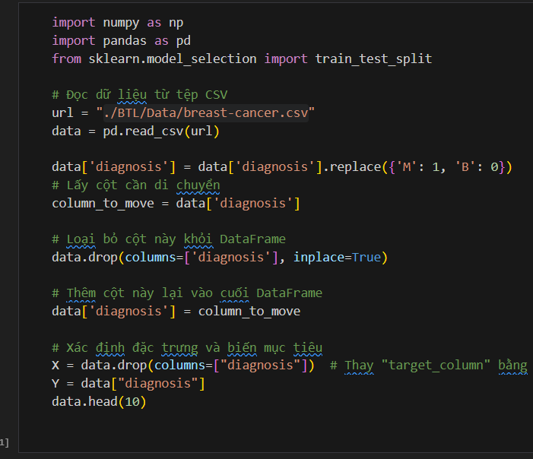
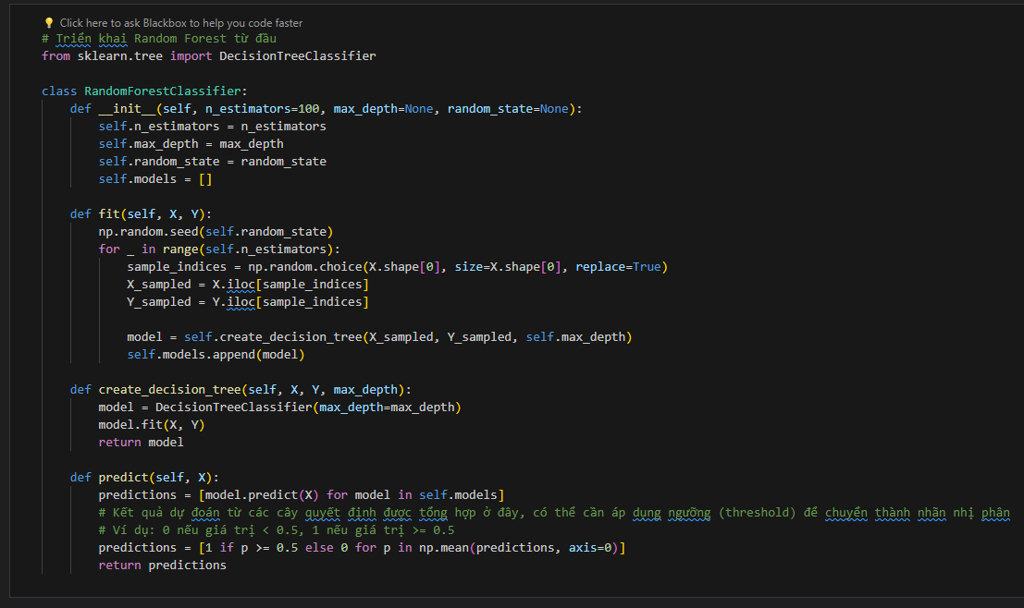
XÂY DỰNG CHƯƠNG TRÌNH
Random Forest
Artificial Intelligence
AI

Slide 18
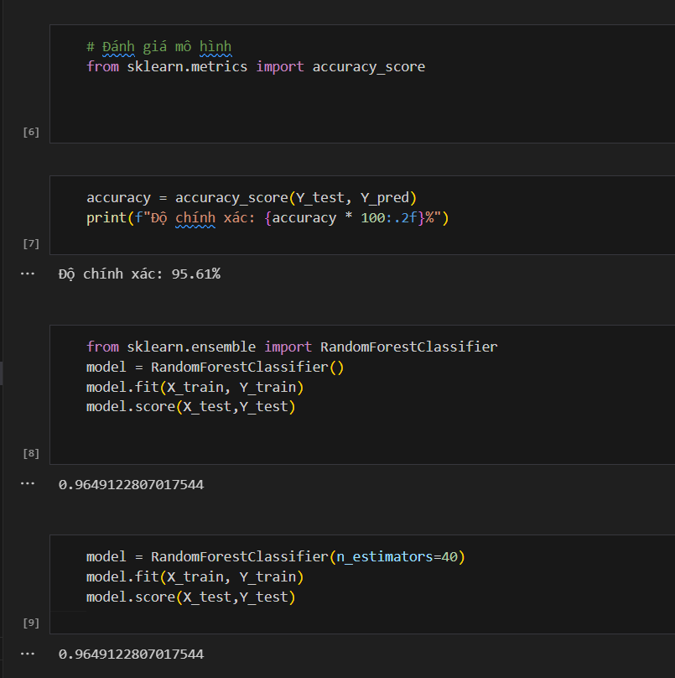
XÂY DỰNG CHƯƠNG TRÌNH
Đánh giá mô hình
Artificial Intelligence
AI

Slide 19
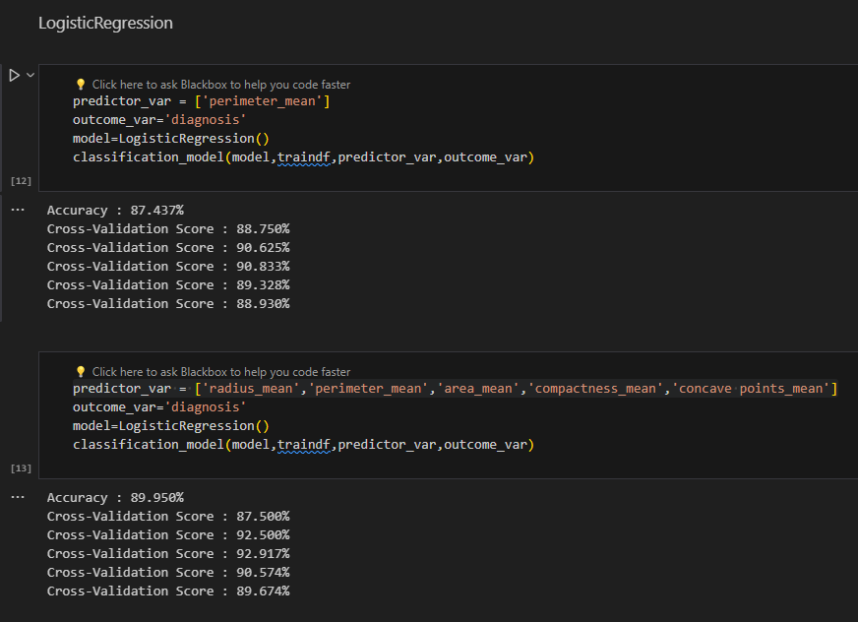
XÂY DỰNG CHƯƠNG TRÌNH
Đánh giá so sánh 3 mô hình với các đặc trưng
LogisticRegression
Artificial Intelligence
AI

Slide 20
XÂY DỰNG CHƯƠNG TRÌNH
Đánh giá so sánh 3 mô hình với các đặc trưng
Decision Tree model
Artificial Intelligence
AI

Slide 21
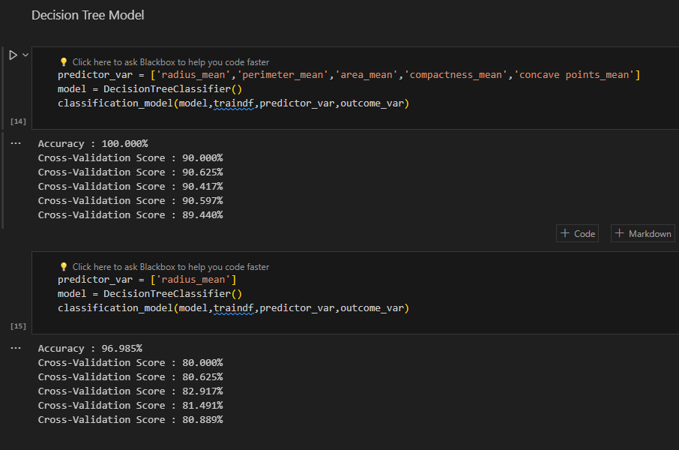
XÂY DỰNG CHƯƠNG TRÌNH
Đánh giá so sánh 3 mô hình với các đặc trưng
Decision Tree model
Artificial Intelligence
AI

Slide 22
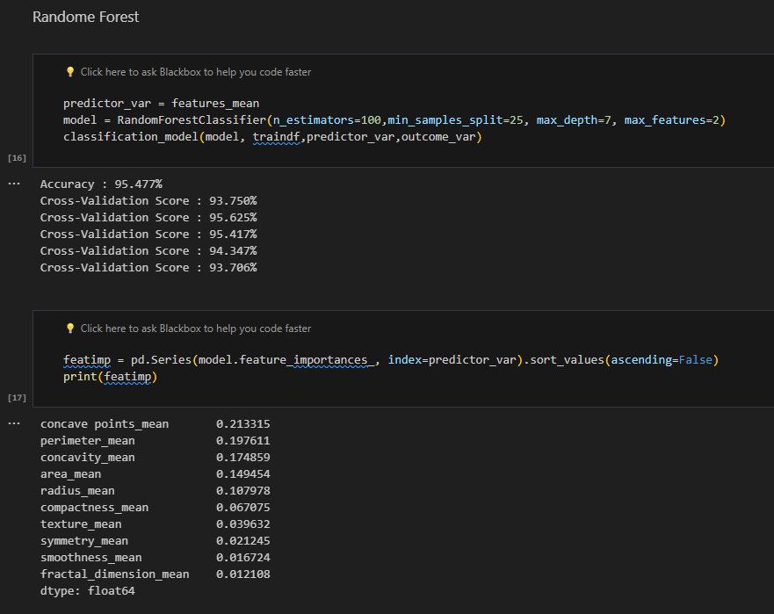
XÂY DỰNG CHƯƠNG TRÌNH
Đánh giá so sánh 3 mô hình với các đặc trưng
Random Forest
Artificial Intelligence
AI

Slide 23
Phần 1
TỔNG QUAN
Phần 2
XÂY DỰNG CHƯƠNG TRÌNH
Phần 3
Artificial Intelligence
KẾT LUẬN
AI

Slide 24
KẾT LUẬN
Kết quả
Mô hình Descision Tree và Random Forest đều cho ra những chuẩn đoán có độ chính xác cao về nguy cơ mắc bệnh của bệnh ung thư vú là lành tính hay ác tính.
Mô hình Random Forest có độ chính xác cao hơn và giảm nguy cơ overfitting.
Mô hình tốt nhất cho việc chẩn đoán ung thư vú, theo phân tích này, là Random Forest với các đặc trưng hàng đầu: 'concave points_mean', 'area_mean', 'radius_mean', 'perimeter_mean', 'concavity_mean'. Mô hình này đạt đến độ chính xác dự đoán khoảng 95% và điểm chấp nhận được từ việc chia dữ liệu kiểm tra.
Nhóm 10
Artificial Intelligence
AI

Slide 25
Học viện Công nghệ Bưu chính Viễn thông
Thanks for
Watching !
Nguyễn Công Hiệp
Nguyễn Phú Tiến
Nhóm 9
Hoàng Quốc Việt
Artificial Intelligence
AI

